Slide 1
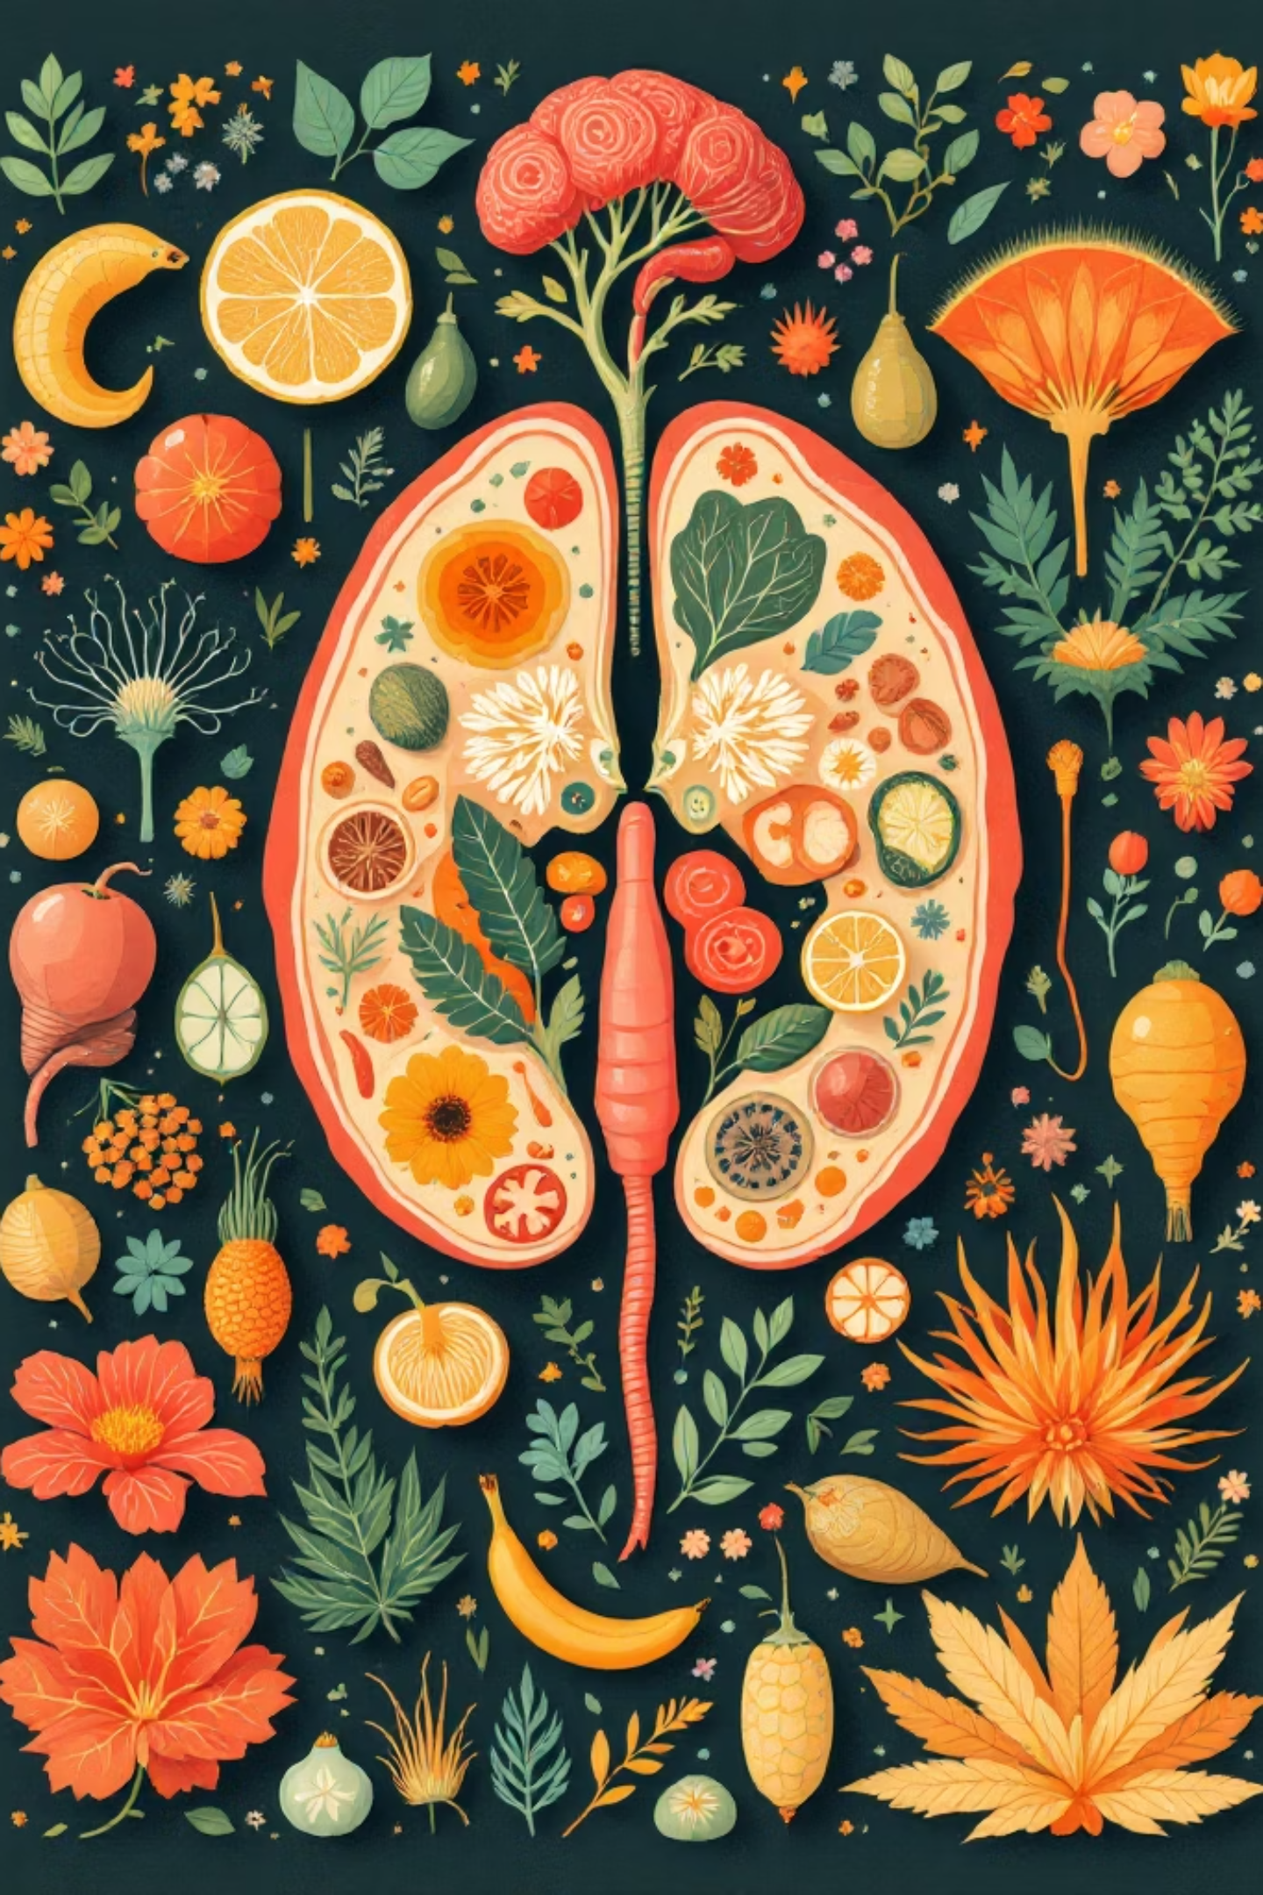
De Órganos a Sistemas: La Increíble Organización del Reino Animal

Slide 2
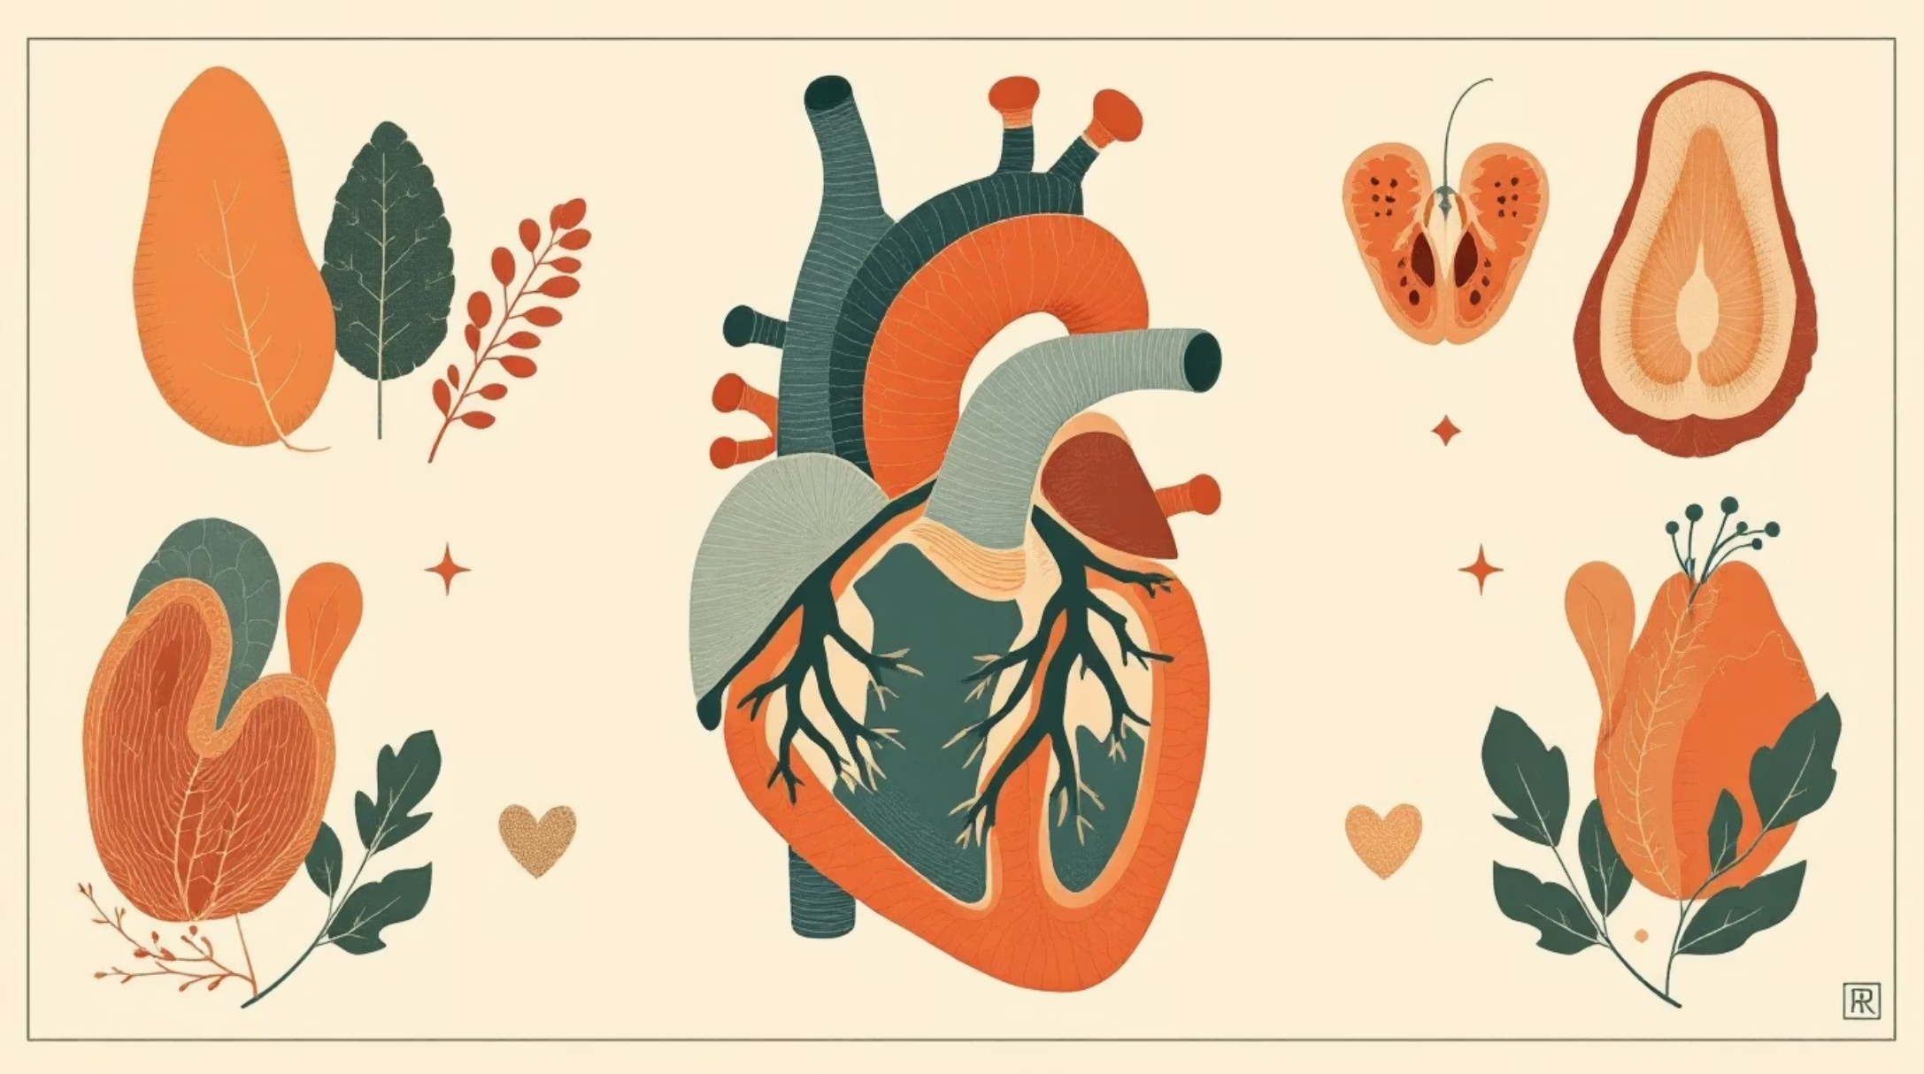
¿Qué es un Órgano?
La Unidad Funcional del Cuerpo
Un órgano es la unión de varios tejidos que trabajan juntos para realizar una función específica.
Ejemplos clave:
Corazón: bombea sangre
Estómago: digiere alimentos
Piel: protege el cuerpo

Slide 3
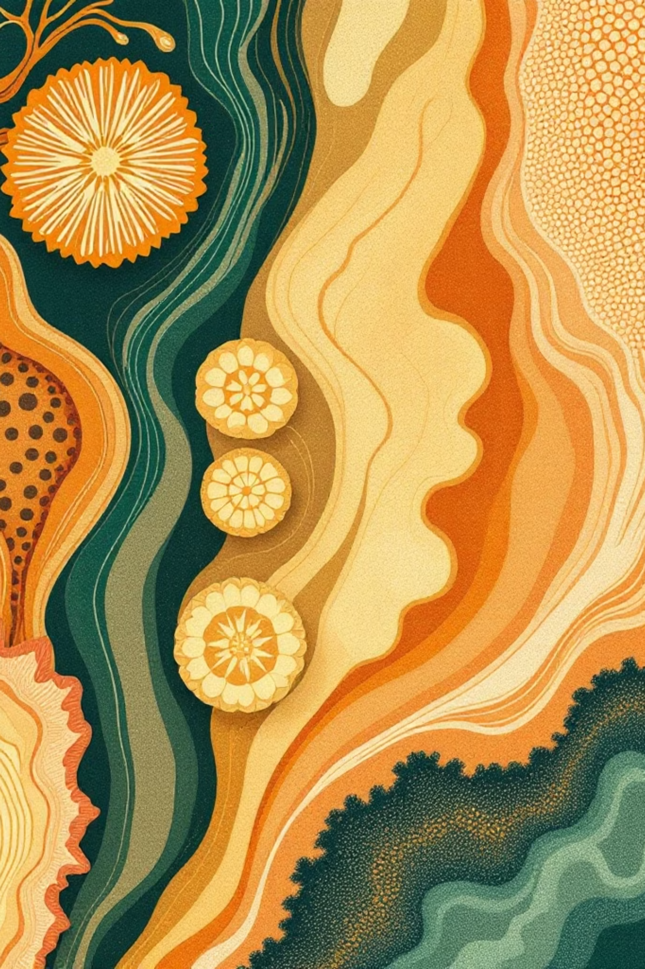

Tejidos: Los Ladrillos de los Órganos
Los tejidos son grupos de células similares que realizan una tarea particular.
Epitelial
Recubre superficies
Conectivo
Soporta y conecta
Muscular
Permite movimiento
Nervioso
Transmite señales

Slide 4
El Sistema Digestivo
Transformando Alimentos en Nutrientes
01
02
03
Boca
Esófago
Estómago
Inicia la digestión
Transporta alimento
Descompone químicamente
04
05
Intestinos
Hígado y Páncreas
Absorben nutrientes
Producen jugos digestivos

Slide 5
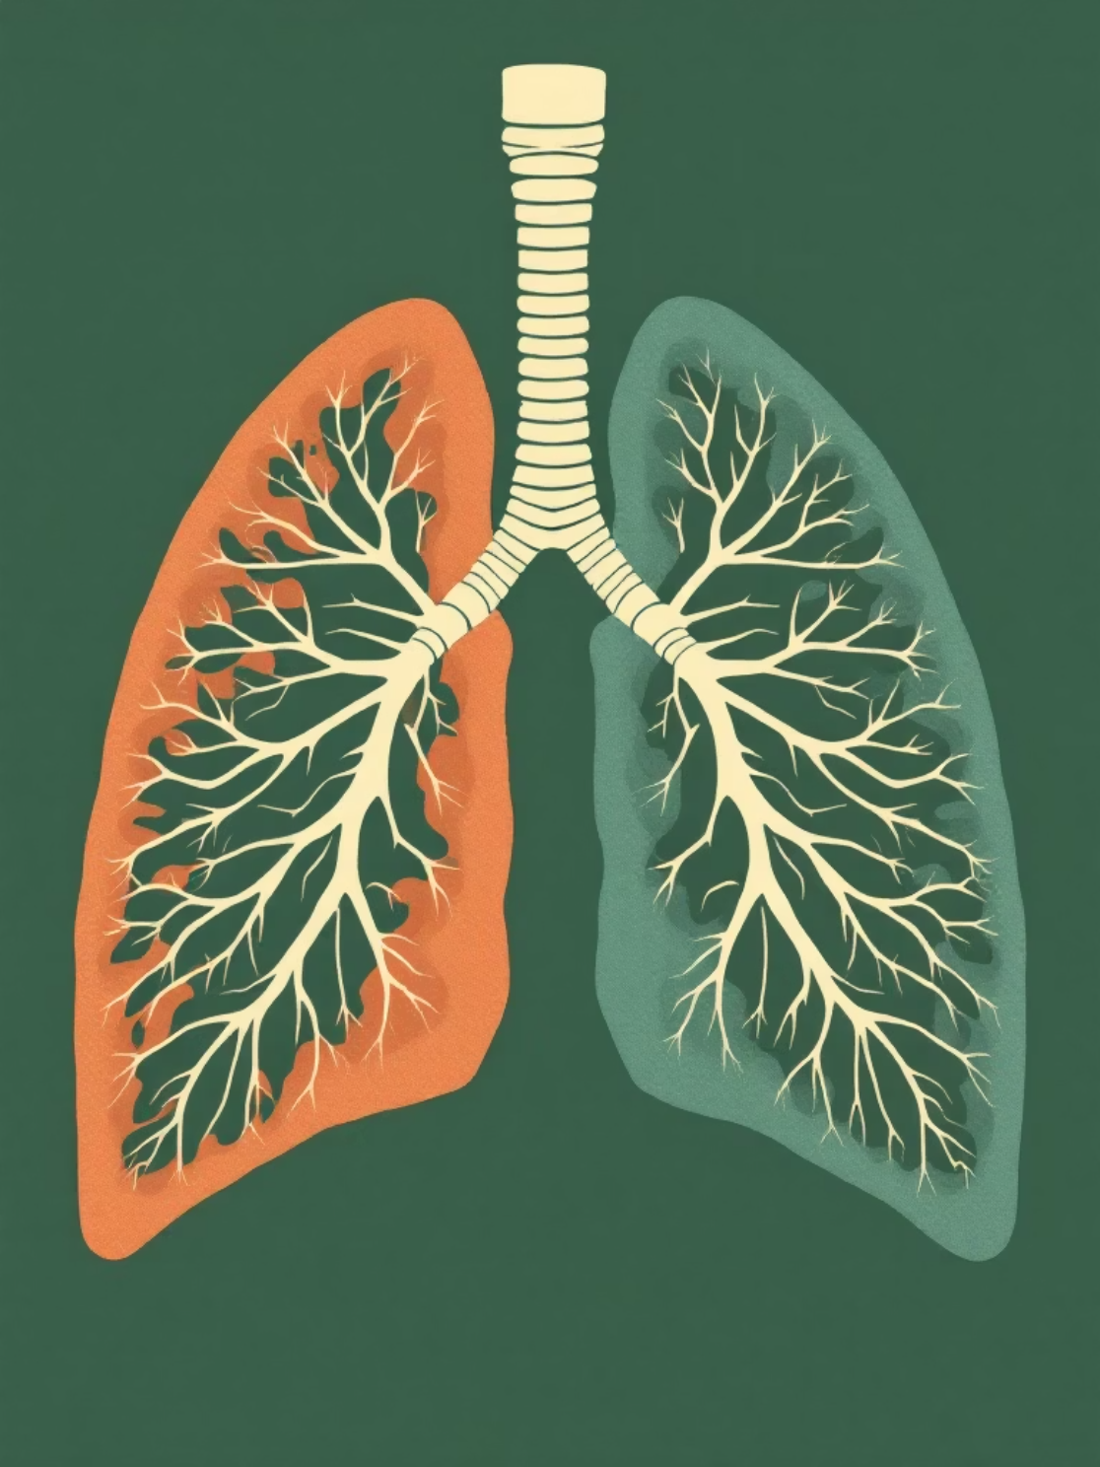
El Sistema Respiratorio
El Intercambio Vital de Gases
Permite la entrada de oxígeno y la salida de dióxido de carbono.
Pulmones
Branquias
Tráqueas
En vertebrados terrestres
En peces y acuáticos
En insectos

Slide 6
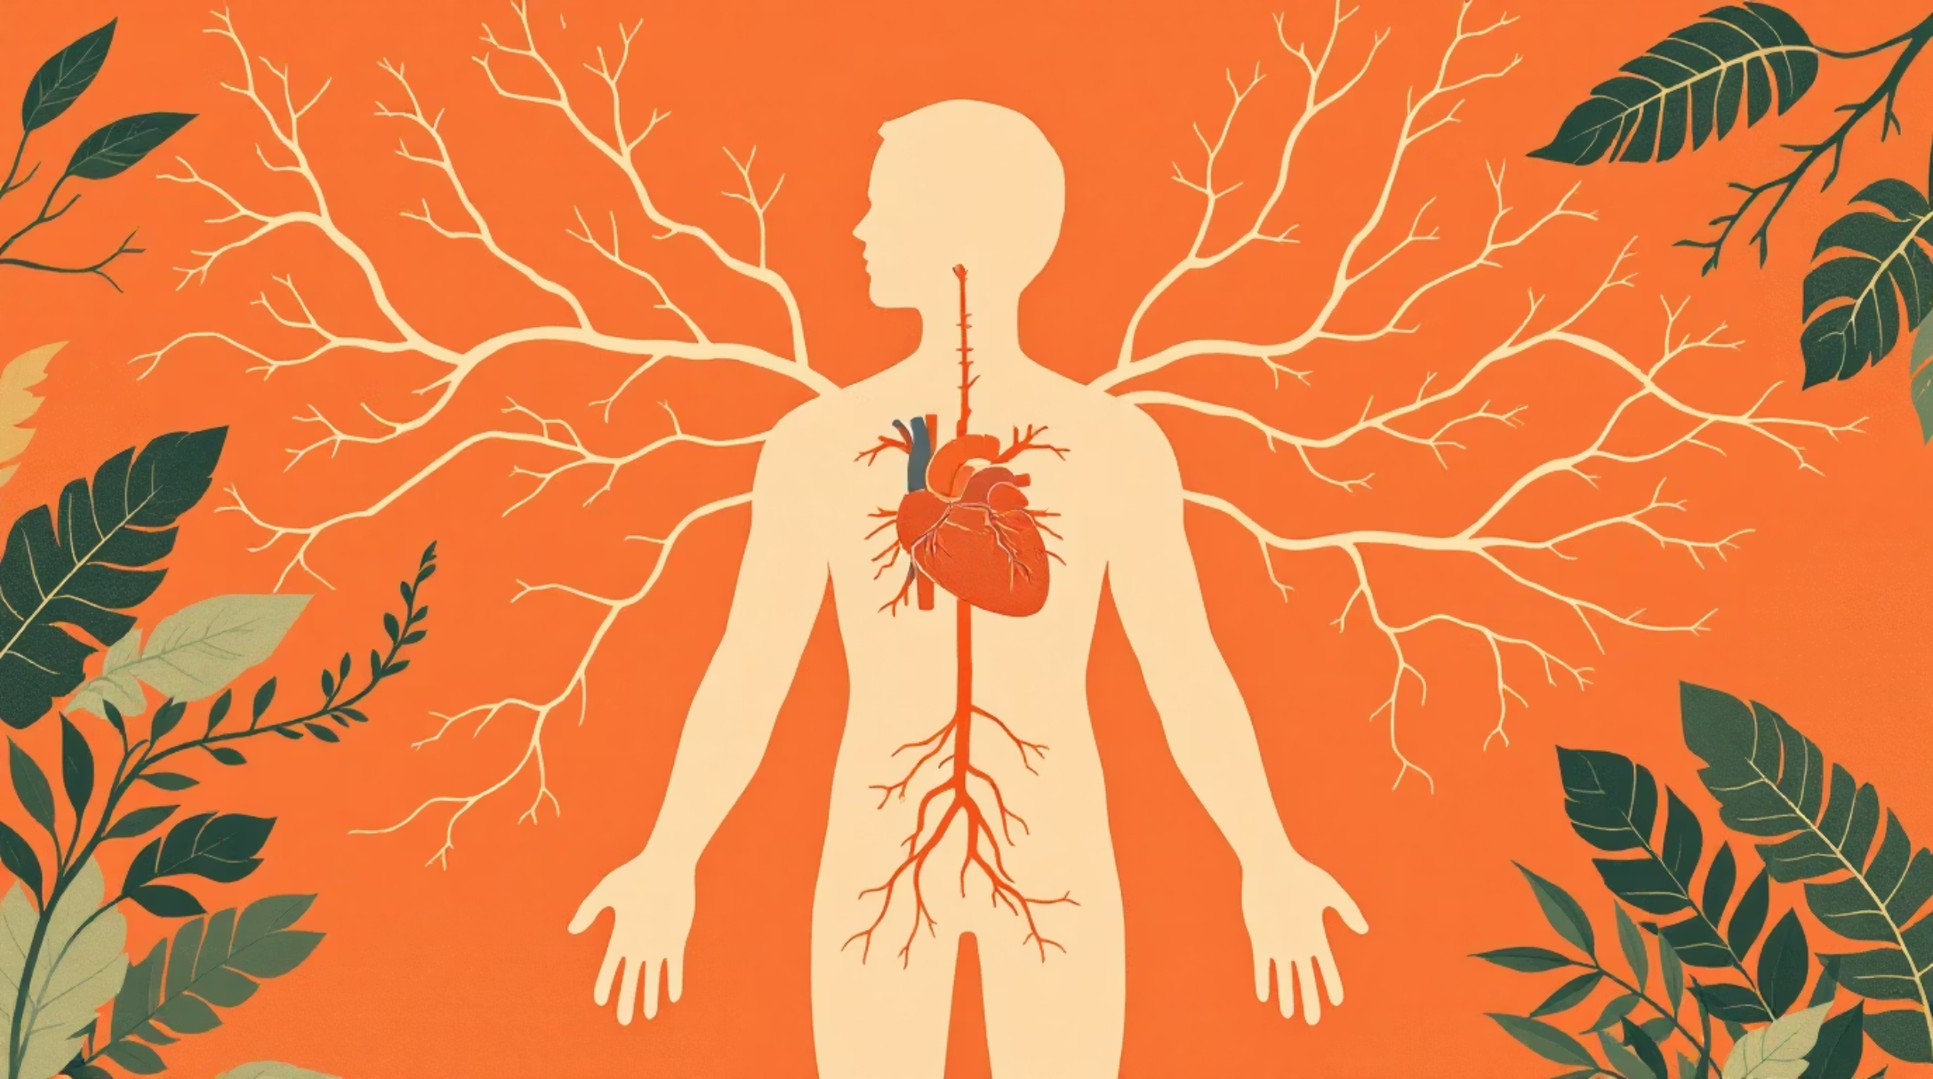

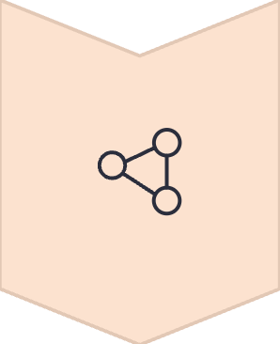

El Sistema Circulatorio
La Red de Transporte del Cuerpo
Corazón
Bomba central
Vasos Sanguíneos
Arterias, venas, capilares
Función
Oxígeno, nutrientes y desechos

Slide 7
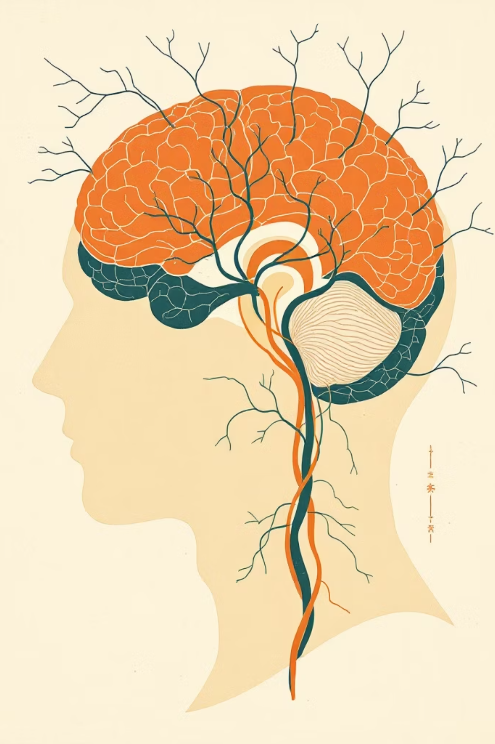
El Sistema Nervioso
El Centro de Control
Encéfalo (Cerebro)
Médula Espinal
Centro de procesamiento
Conexión con el cuerpo
Nervios
Comunicación bidireccional
Recibe, procesa y responde a estímulos del ambiente.

Slide 8
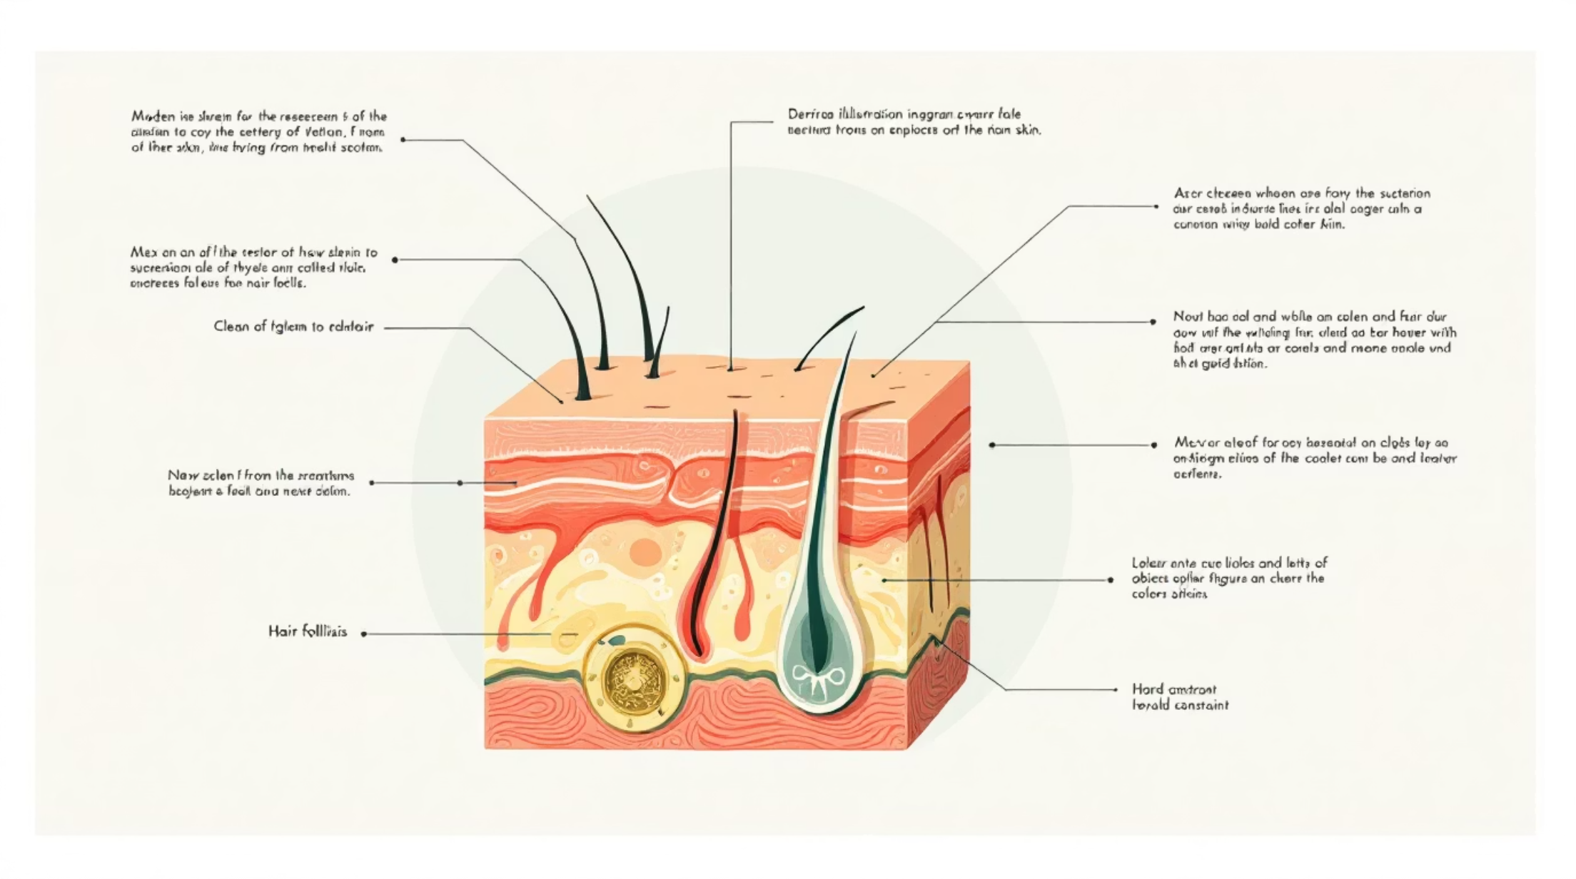
El Sistema Tegumentario
Nuestra Primera Defensa
Protección
Barrera contra amenazas
Regulación
Temperatura corporal
Sensación
Detecta estímulos

Slide 9
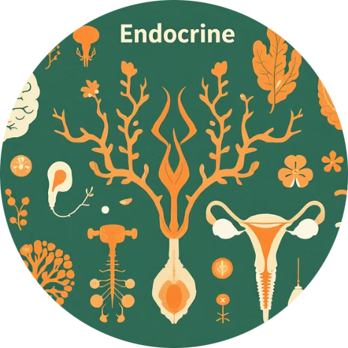
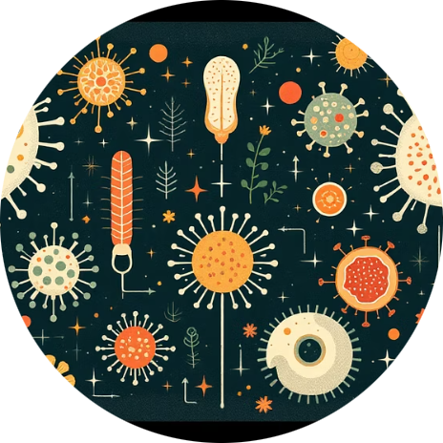
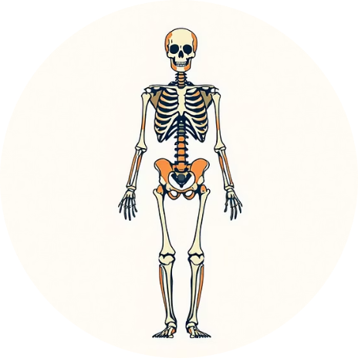
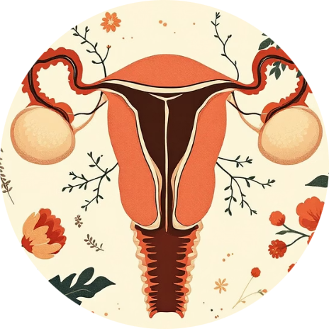
Sistemas de Órganos
La Complejidad Animal
La asociación de varios órganos forma sistemas de órganos altamente especializados.
Sistema Endocrino
Sistema Inmunitario
Sistema Esquelético
Sistema Reproductor
Hormonas y regulación
Defensa y protección
Soporte estructural
Continuidad de especies

Slide 10
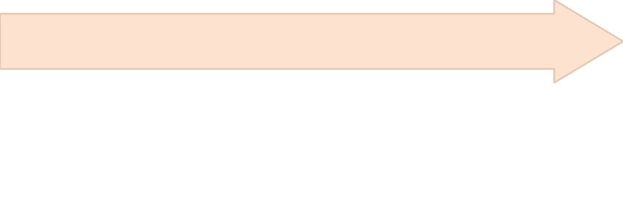

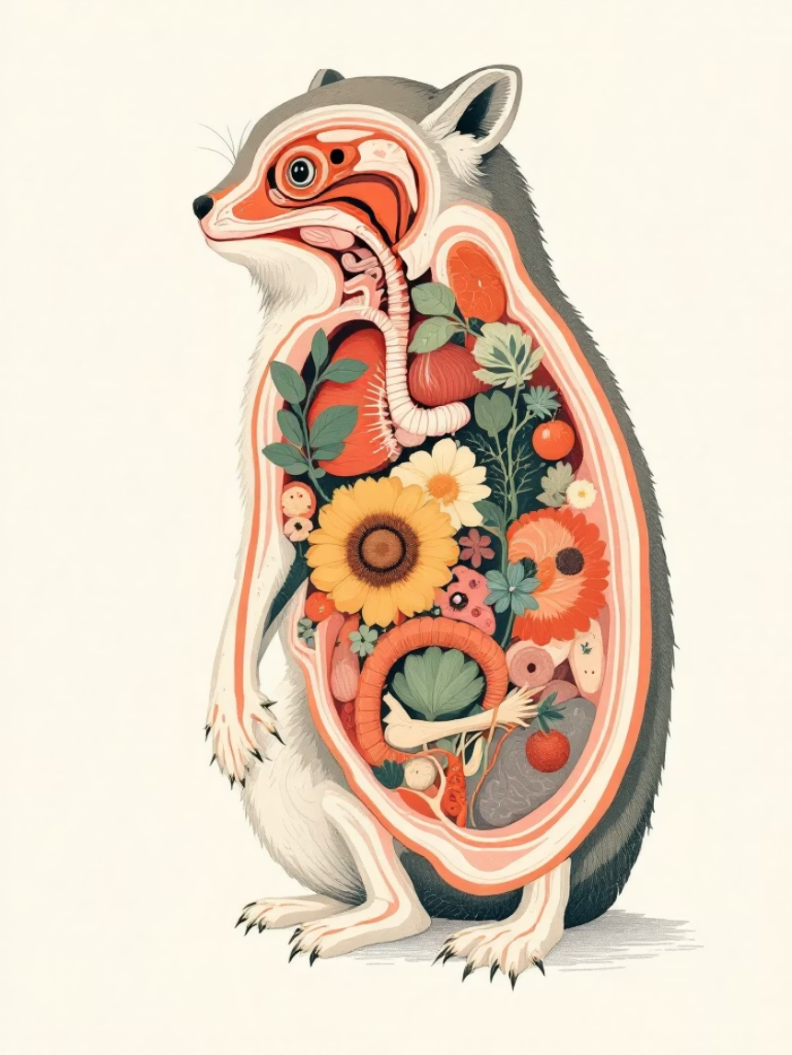
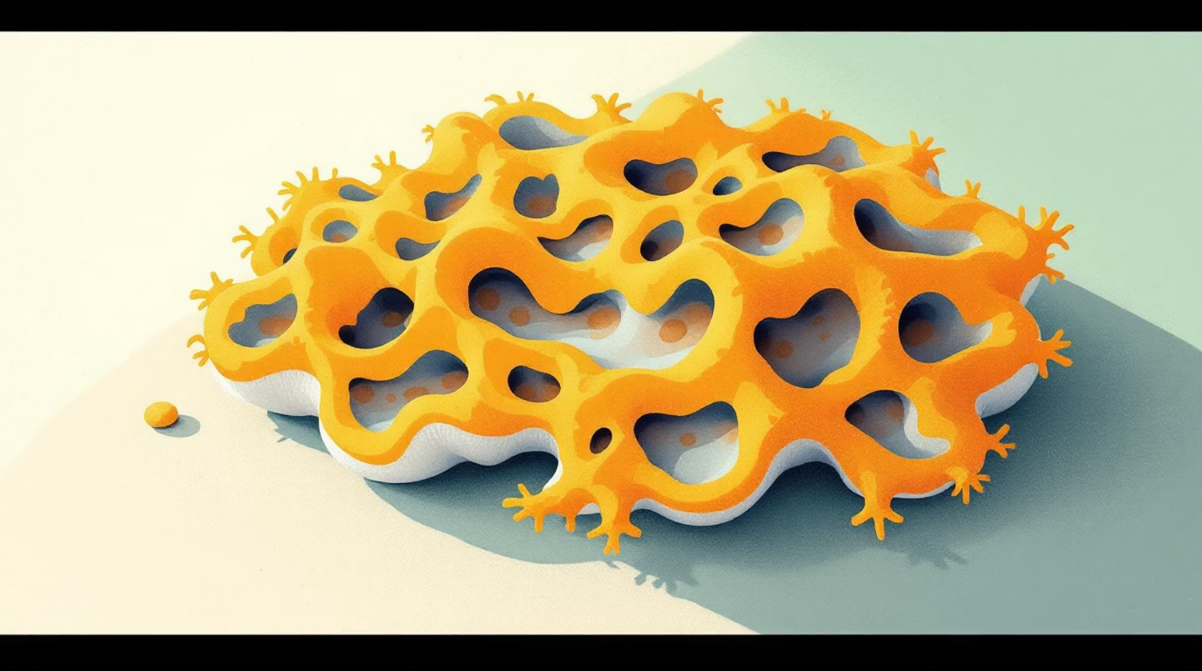
Evolución de la Complejidad
De lo Simple a lo Sofisticado
Mamíferos Avanzados
Vertebrados Intermedios
Sistemas altamente especializados
Invertebrados Simples
Sistemas más desarrollados
Estructuras menos complejas
Esponja: organización básica
Mamífero: complejidad máxima

